Slide 1
«Освітній простір Нової Української Школи»
Подолівська філія опорного закладу Барвінківська загальноосвітня школа
І-ІІІ ступенів №1
Барвінківської районної ради Харківської області
Підготувала М.В.Шатрава
вчитель початкових класів
Подолівської філії

Slide 2
Життєве кредо:
«Ніколи не зупинятися на досягнутому, бо життя – це процес, тому завжди потрібно рухатися вперед»
Освіта: вища
У 2015 році закінчила Харківську гуманітарно-педагогічну академію.
Посада: вчитель початкових класів
Кваліфікаційна категорія: спеціаліст
Педагогічний стаж: 6 років
Педагогічне кредо:
«Даруй себе дітям! Будь терплячим і готовим до зустрічі
з ними в дитинстві»

Slide 3
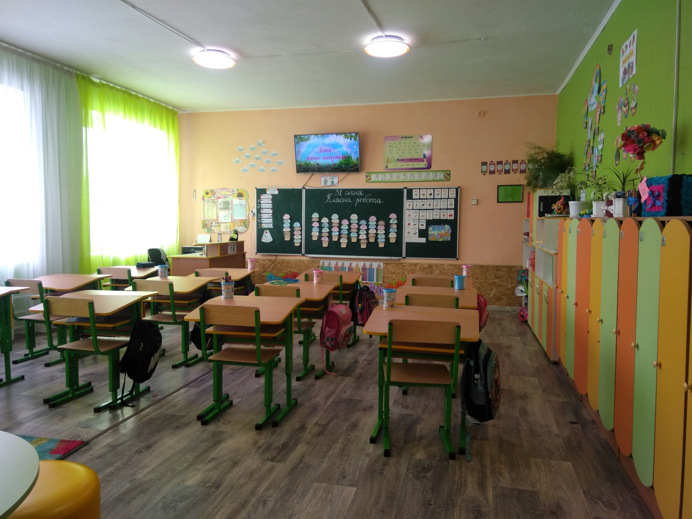
Участь в обласному конкурсі розвитку територіальних громад «Разом в майбутнє»
з міні проектом
«Нова українська школа – дітей радує довкола».

Slide 4
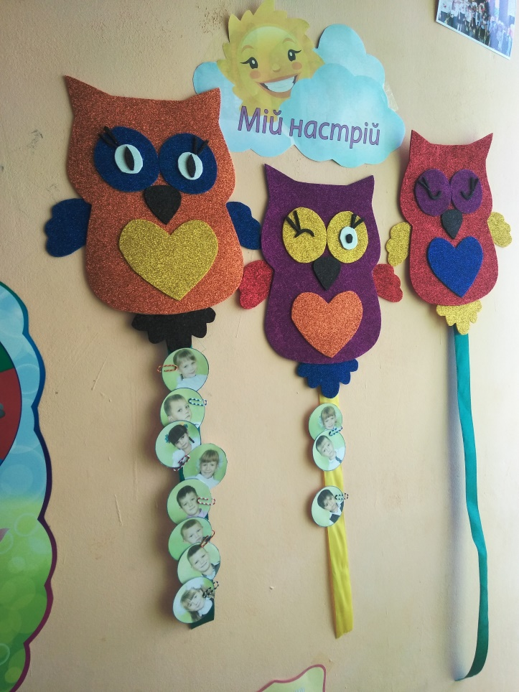
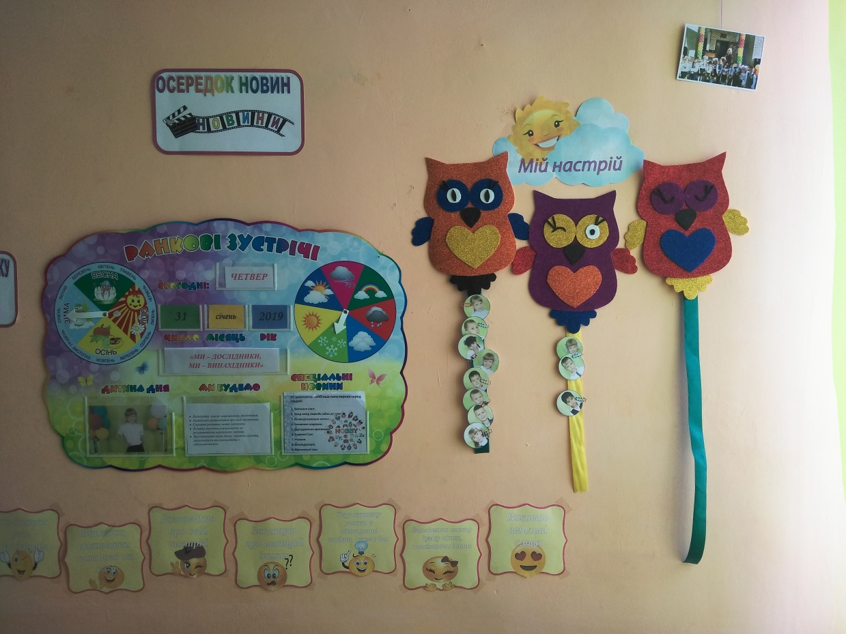
Осередок новин

Slide 5
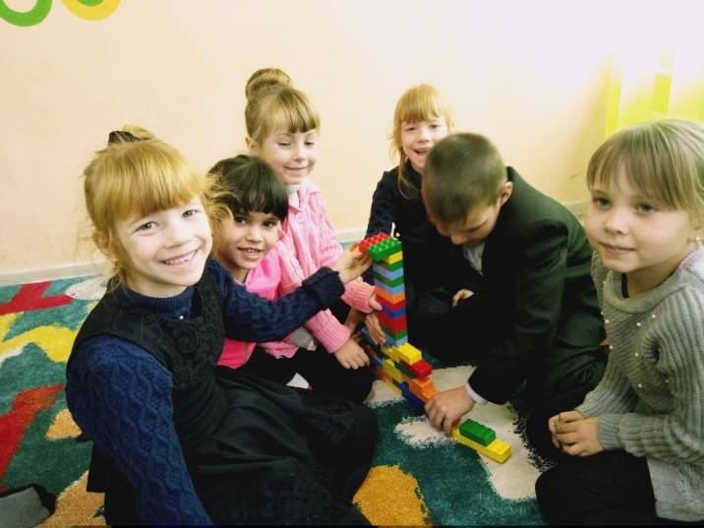
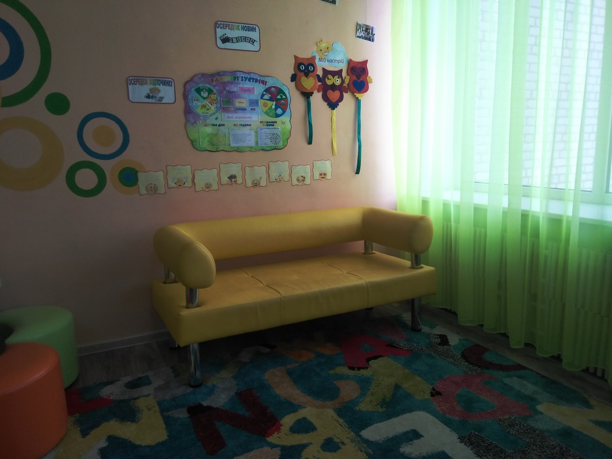
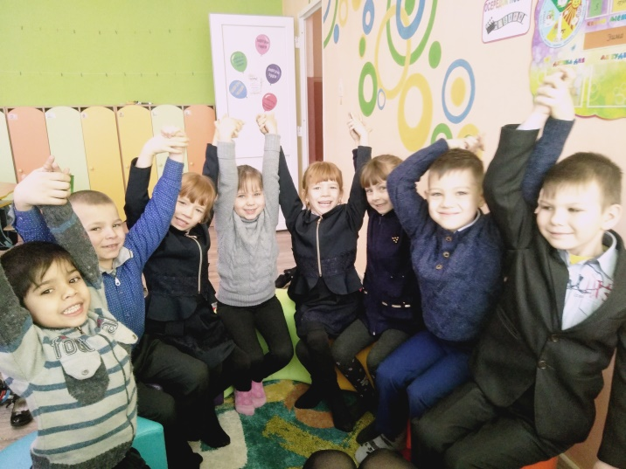
Осередок відпочинку

Slide 6
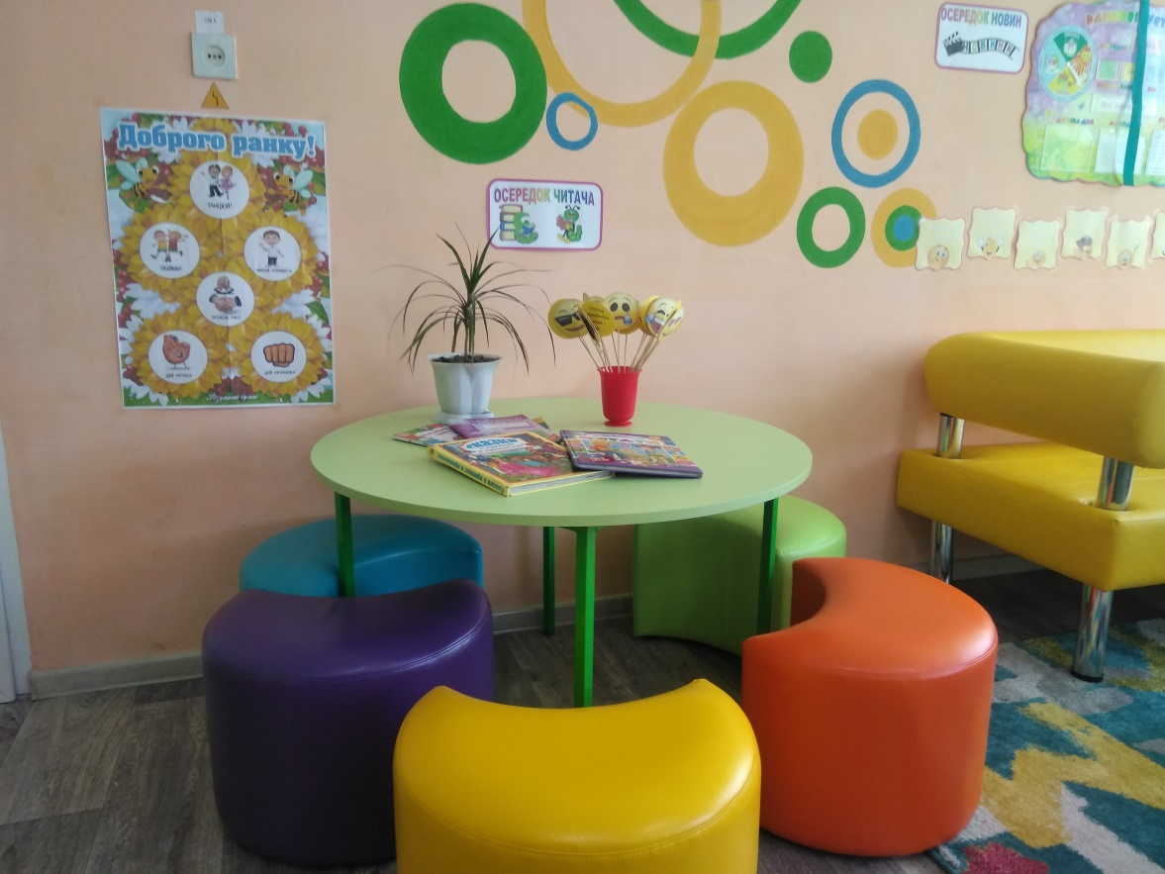
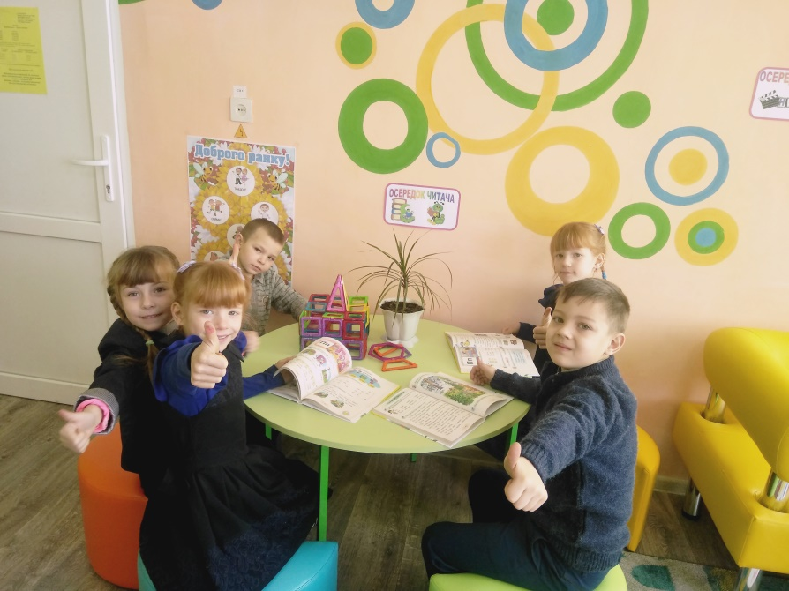
Осередок читача

Slide 7
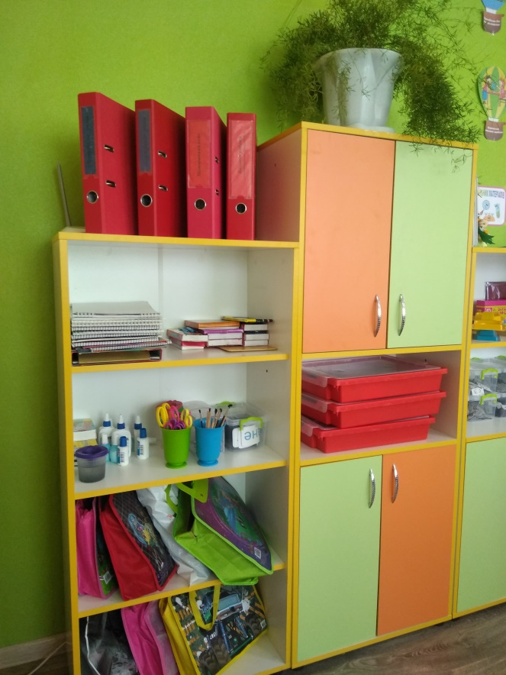
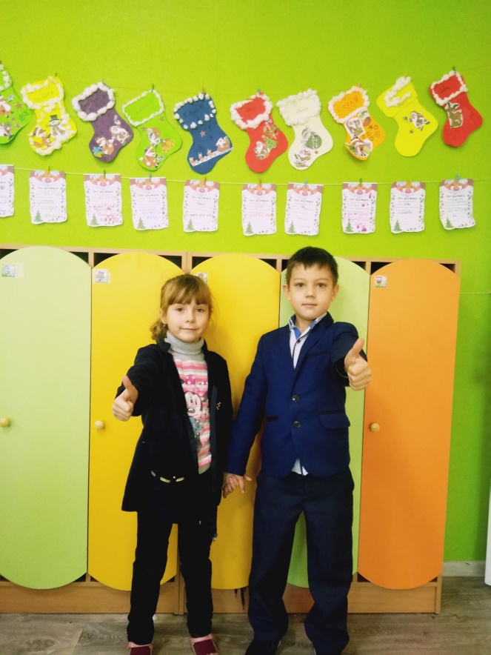
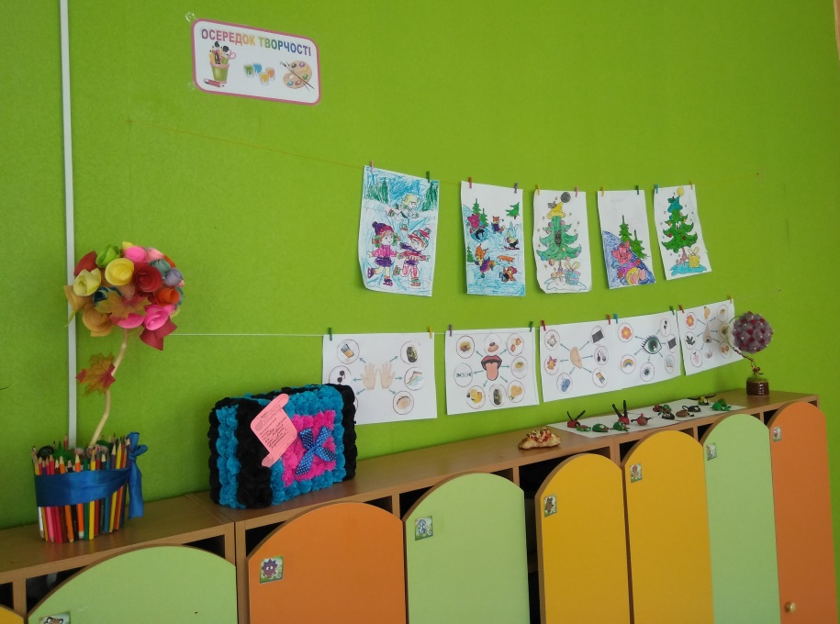
Осередок творчості

Slide 8
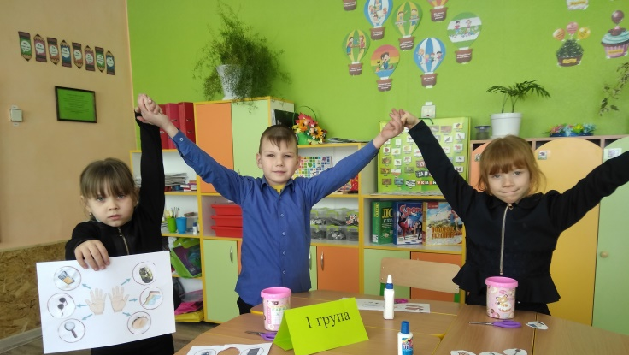
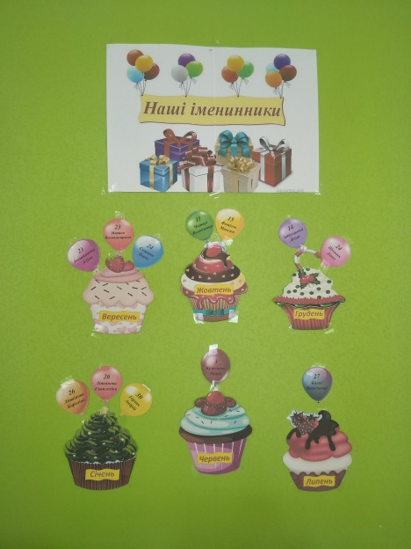
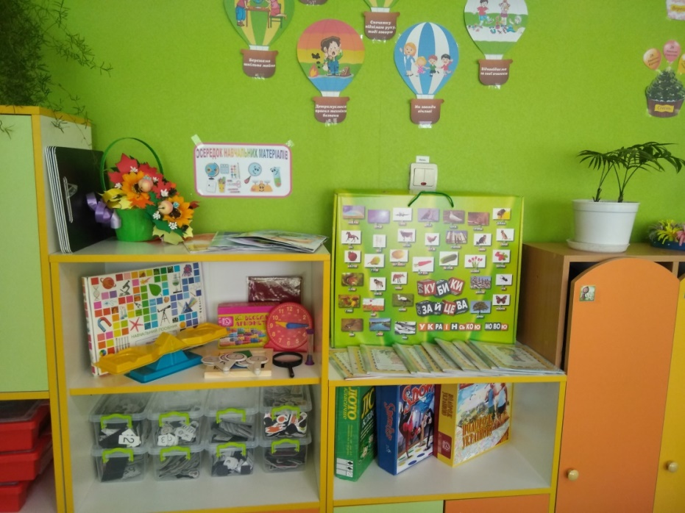
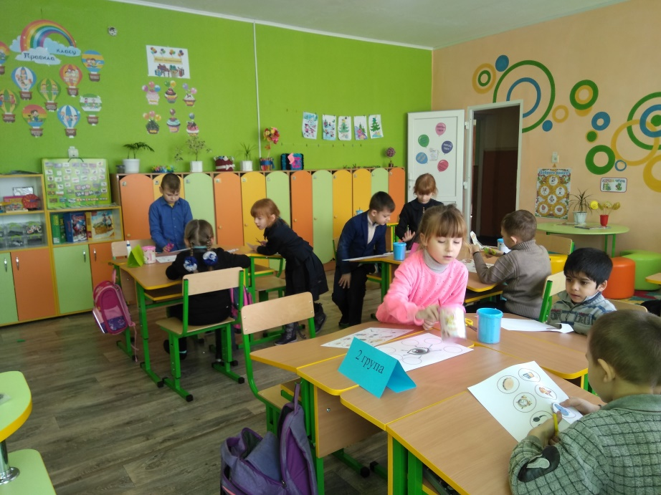
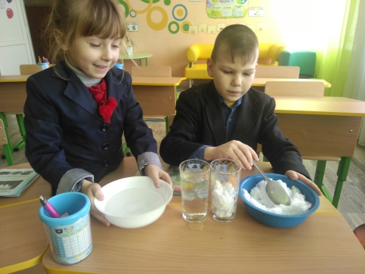
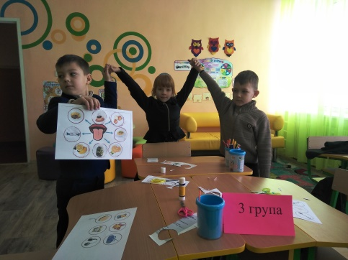
Осередок досліджень та навчання

Slide 9
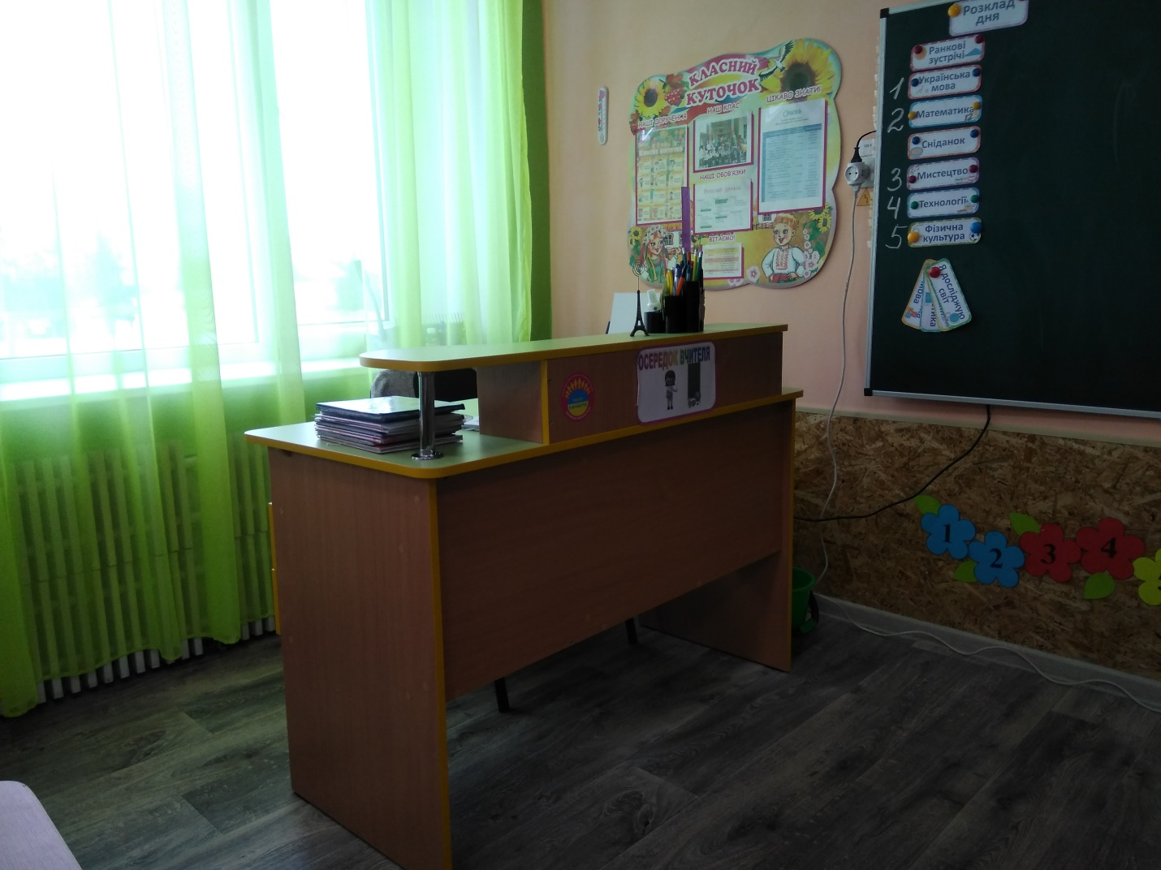
Осередок учителя

Slide 10
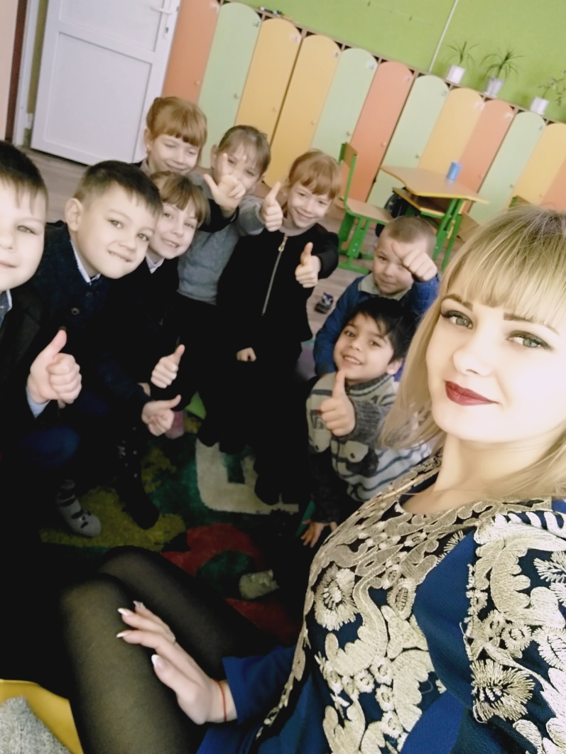
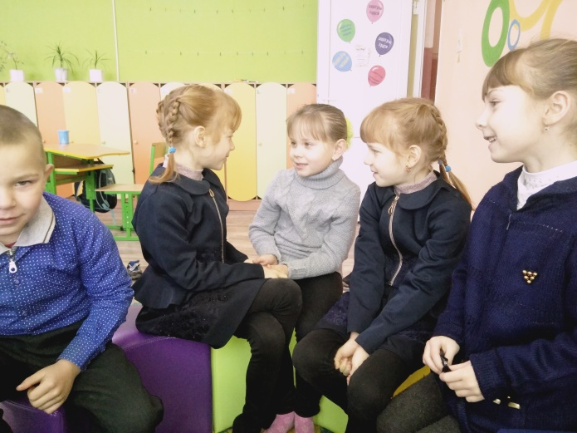
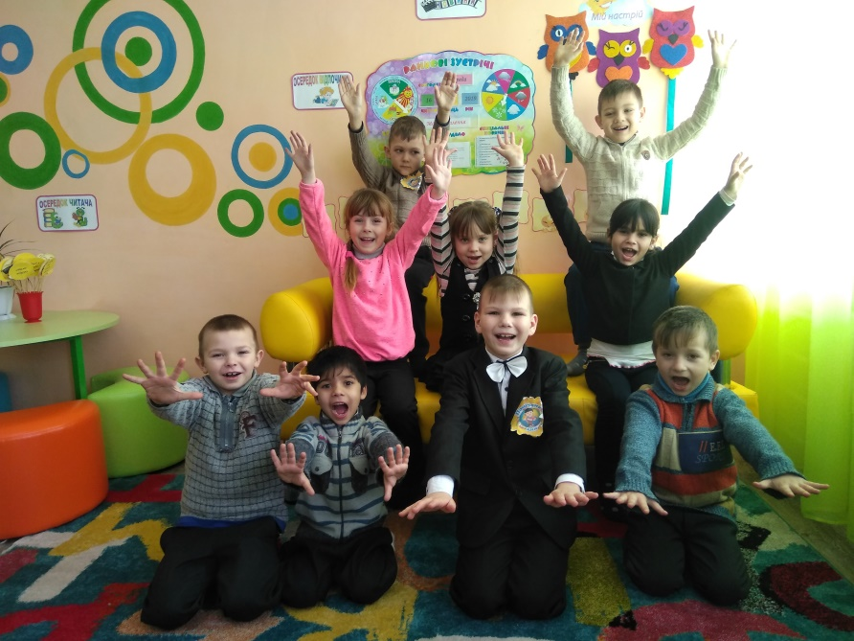
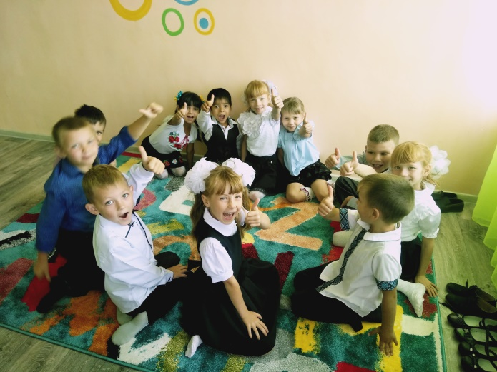
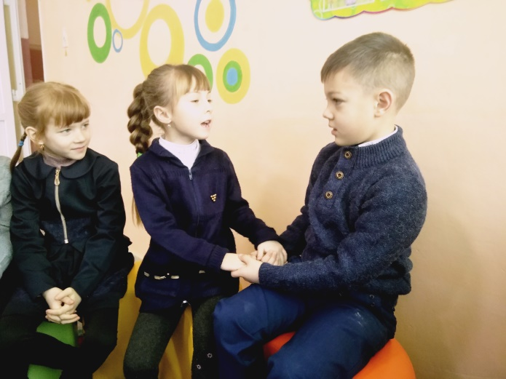
Ранкова зустріч

Slide 11
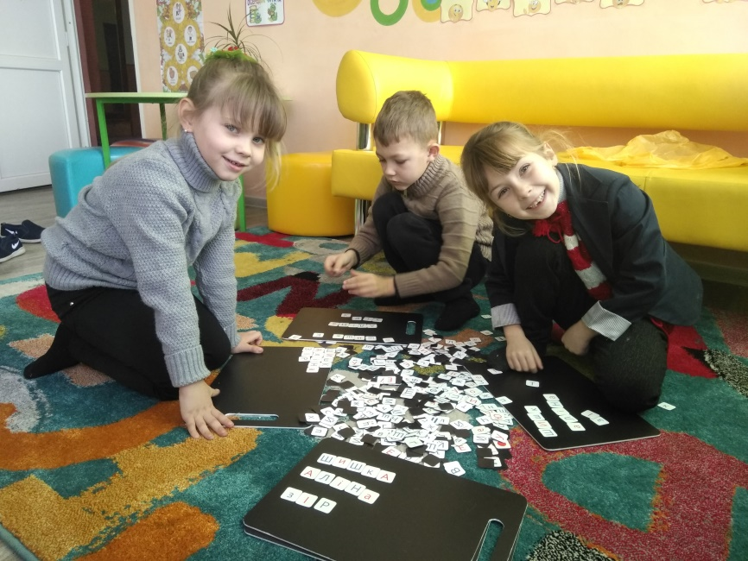
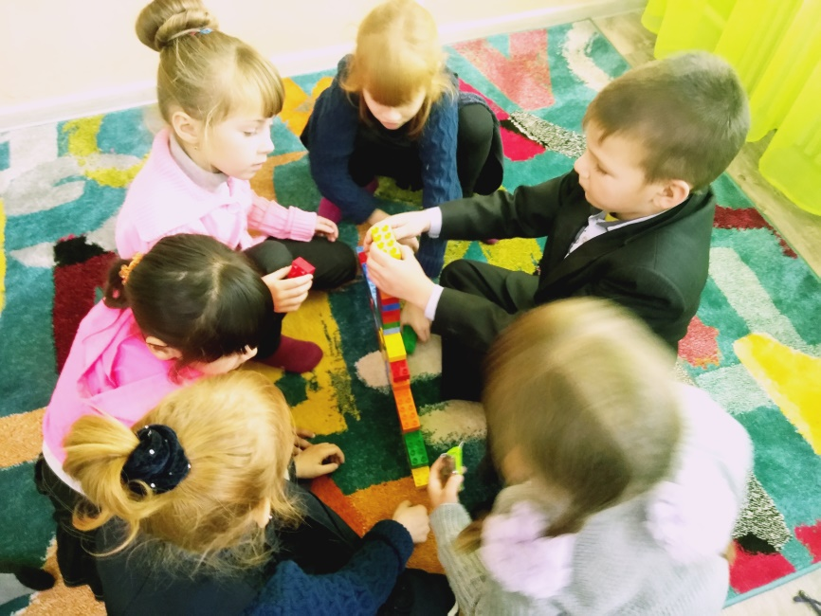
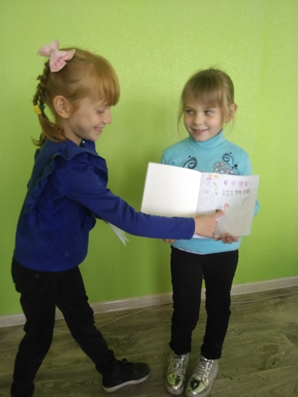
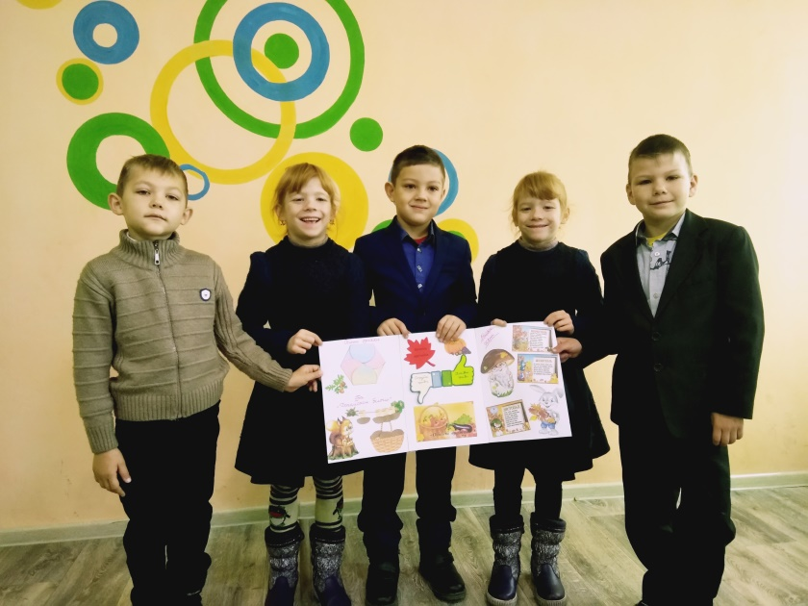
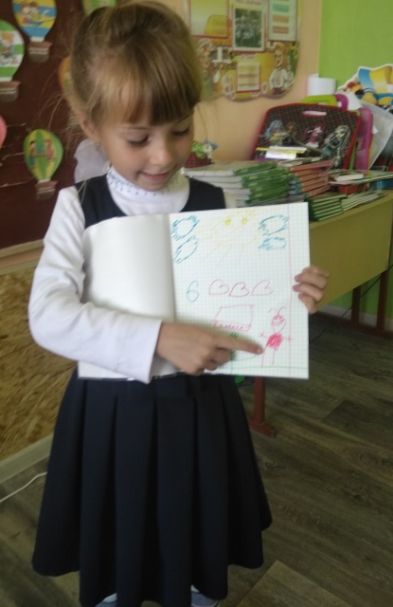
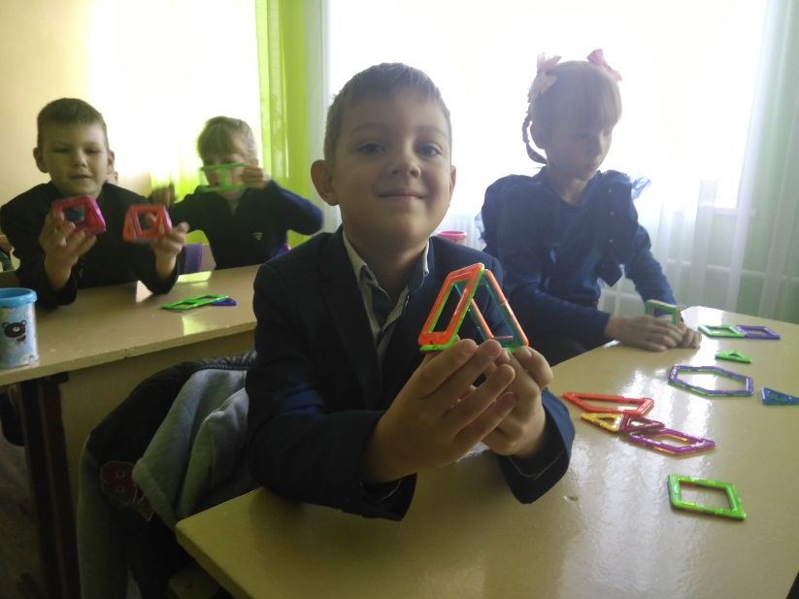
Дидактичні новації

Slide 12
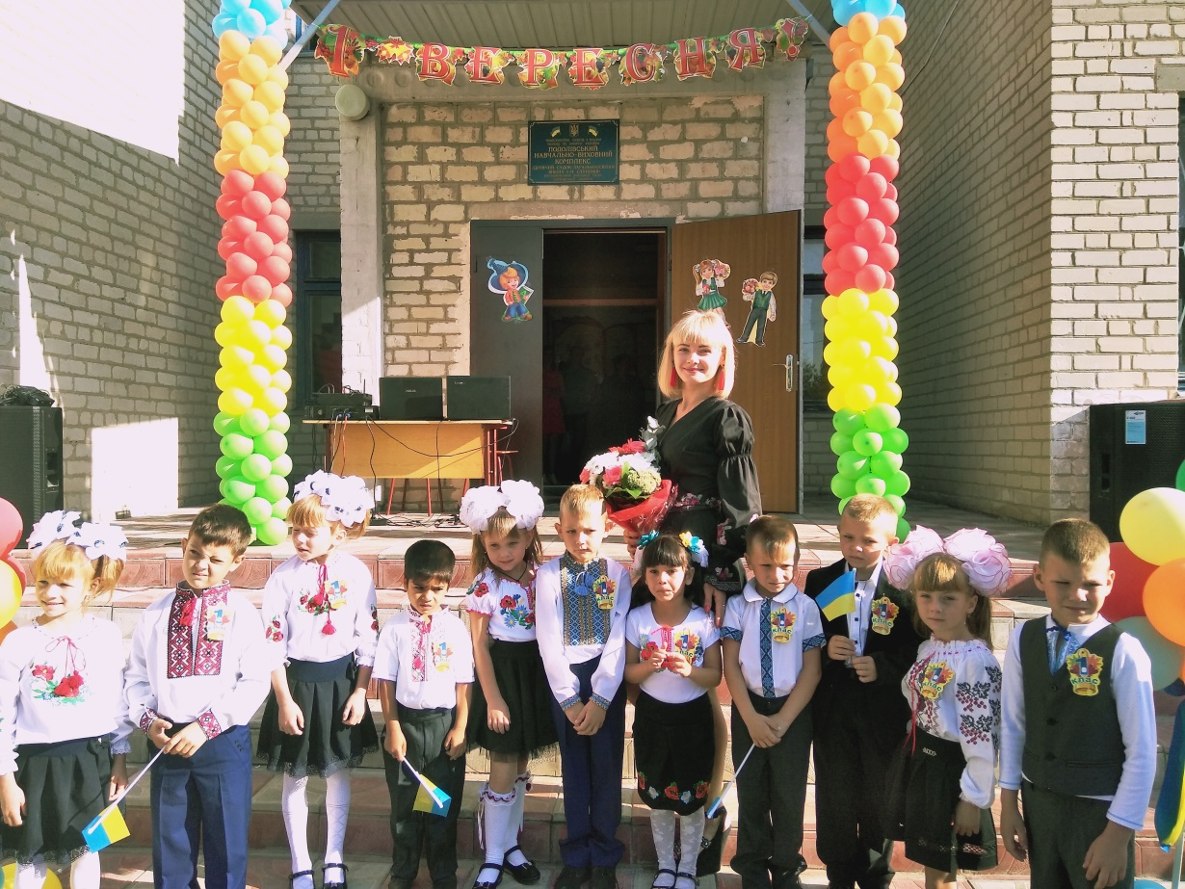
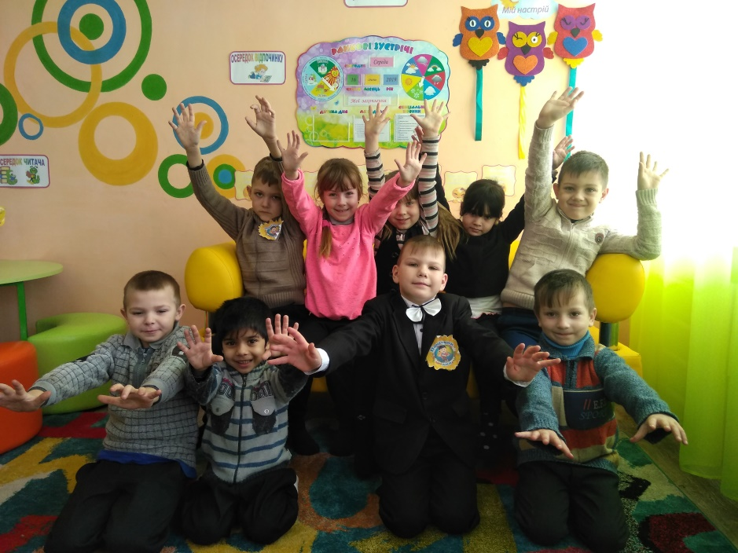
Ми не можемо поміняти напрям вітру…
але завжди можемо підняти вітрила!

